Slide 1

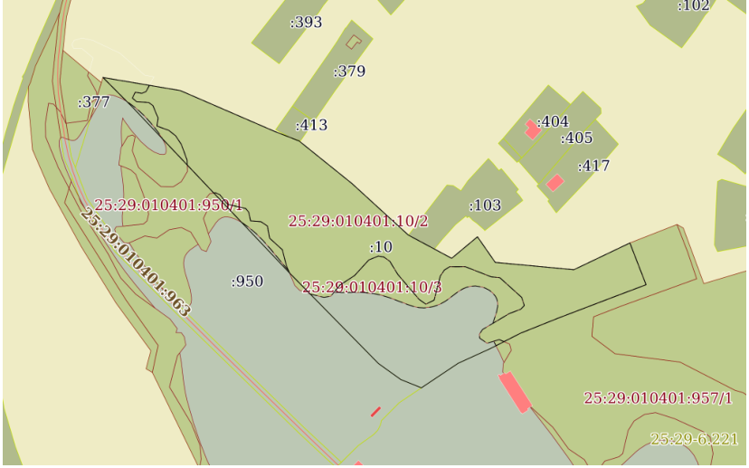
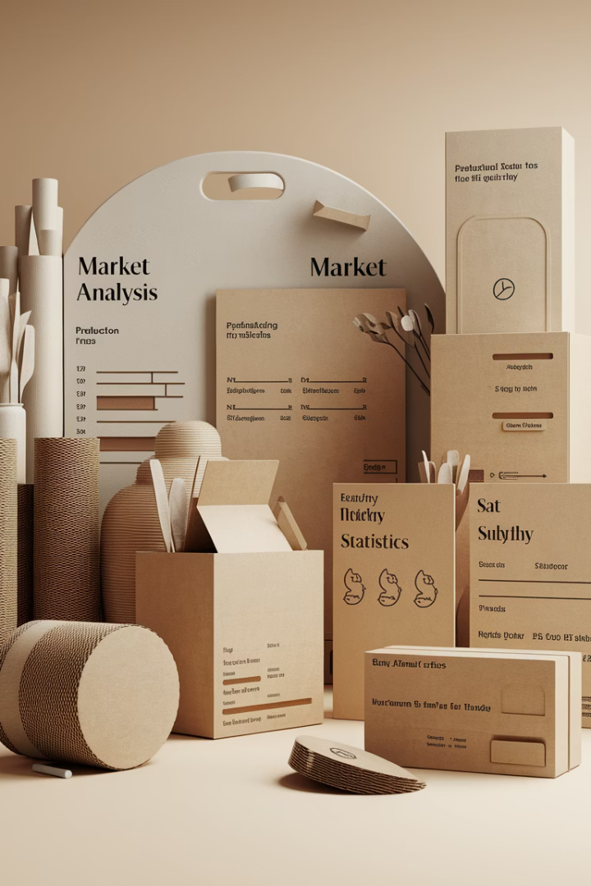
Инвестиционный проект Дальнереченского городского округа по строительству завода по производству картонной упаковки с полным циклом переработки сырья
Организация нового бизнеса на основе создания производственной, инженерной и материально-технической базы для производства картонной упаковки.
Объем производства: 50 тыс. тонн/год
Целевые рынки: Приморский край, Хабаровский край
Экспортный потенциал: КНР
Интегральные показатели эффективности проекта
Показатель по итогам 10 лет
IRR - внутренняя норма доходности, 34,48 %
WACC - средневзвешенная стоимость капитала, 18,41 %
PV - стоимость проекта, 2 581 406 тыс. руб.
NPV - чистая приведенная стоимость проекта,
440 934 тыс. руб.
PP - срок окупаемости, 5,36 лет
PPD - дисконтированный срок окупаемости, 6,61 лет
PI - индекс рентабельности инвестиций, 1,34
Дополнительные сведения:
Отрасль: целлюлозно-бумажной промышленности (ЦБП)
Стоимость:1 269 463 тыс. руб.:
Количество рабочих мест: 52
Кадастровый номер: 25:29:010401:10
Местоположение: Приморский край,
г. Дальнереченск, ул. Кедровая,
земельный участок 41.
Площадь, м²: 26884.
Тип продукции:
Гофрокартонная упаковка;
Плоскокартонная упаковка;
Комбинированная упаковка.

